Slide 1
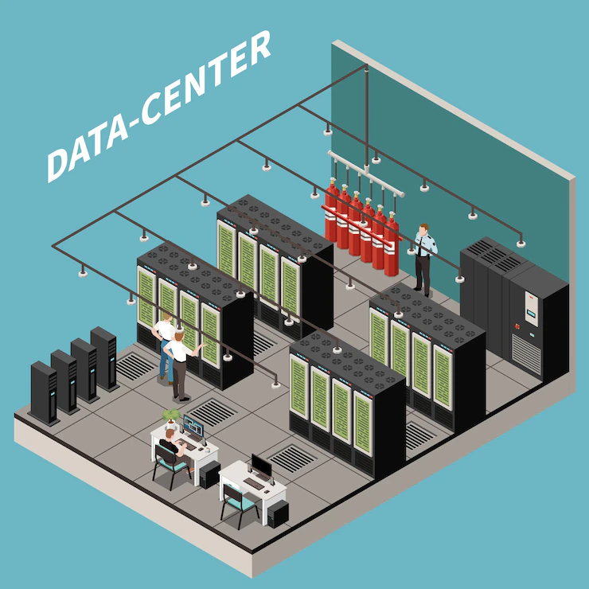



Internet Data Center
데이터센터
최적 입지 선정
7조 김예진 남윤재 박성혁 배지희 이단비 이승찬

Slide 2
분석 개요
분석 과정
1
2
◦ 데이터센터란?
◦ 데이터센터 입지조건
◦ 주제 문제 정의
◦ 분석 모델 전체 프로세스
◦ 가중치 요인
◦ 가중치 설정
CONTENTS
분석 결과
활용 방안
3
4
◦ 1차 입지 선정
◦ 2차 입지 선정
◦ 기대 효과
◦ 활용 방안

Slide 3
1
분석 개요
◦ 데이터센터란?
◦ 데이터센터 입지 조건
◦ 주제 문제 정의

Slide 4




분석 개요
데이터센터 입지조건
전력 인프라
냉각 시설
환경 조건
IT 인프라

Slide 5
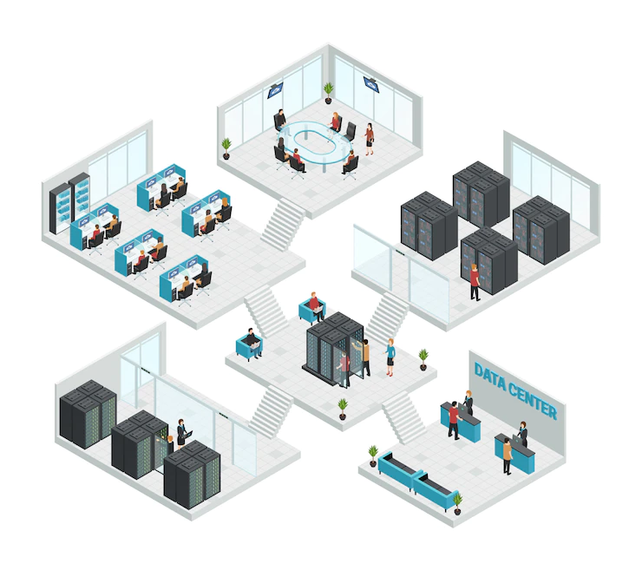
분석 개요
데이터센터란?
기업 및 기관의 서버, 네트워크, 스토리지 등 기타 IT 장비가 위치하는 중앙집중식 물리 시설
⇒ 최근 해외 클라우드 업체도 국내 데이터센터 내
공간을 임차하여 사용
데이터센터 내 하드웨어를 보호하고 이의 구동 및 실행을 유지하는 전원 공급 장치와 서브시스템, 전기 스위치, 백업 발전기 및 환경 제어 장치 존재
(예: 에어컨 및 서버 냉각 장치)
출처 : VMware, IBM 데이터센터 정의(2020)

Slide 6
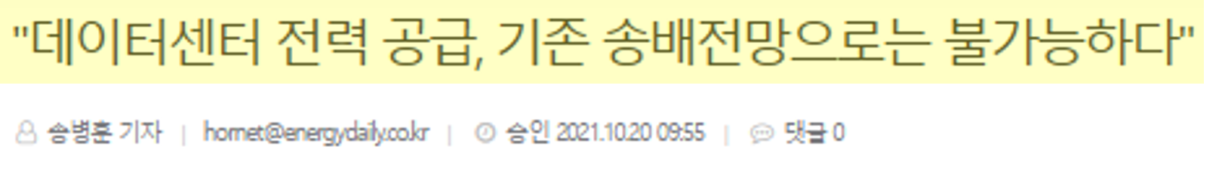
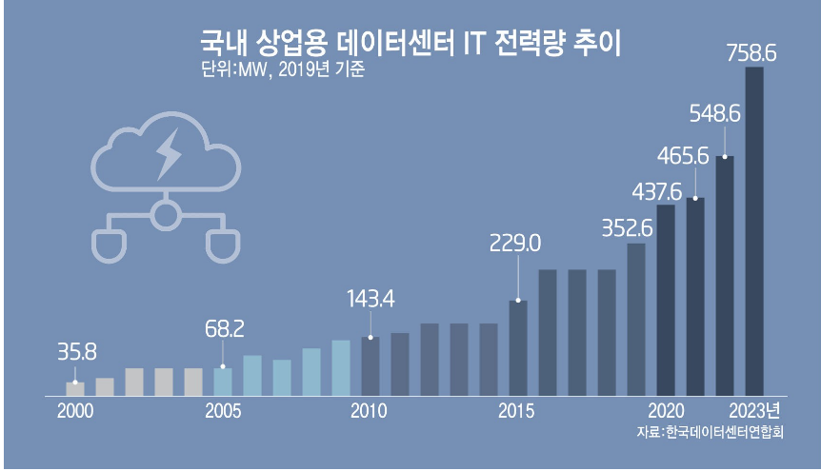
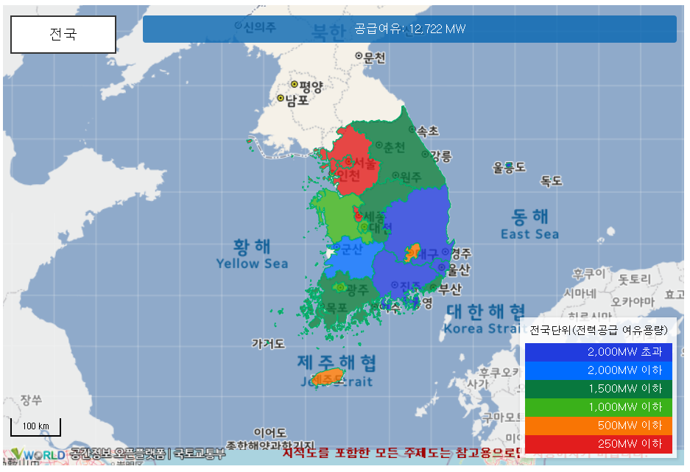
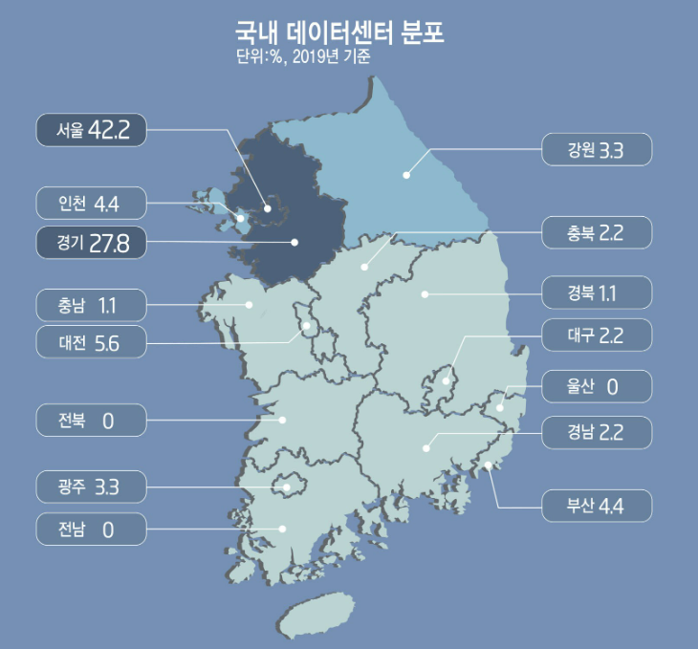
분석 개요
주제 문제 정의
② 수도권 집중 현상
① 센터당 높은 전력사용량
③ 전력 공급 여유 지도 (한국전력공사)
국내 데이터센터 분포 (한국 데이터센터 연합회)
Notes:
문제 정의

Slide 7
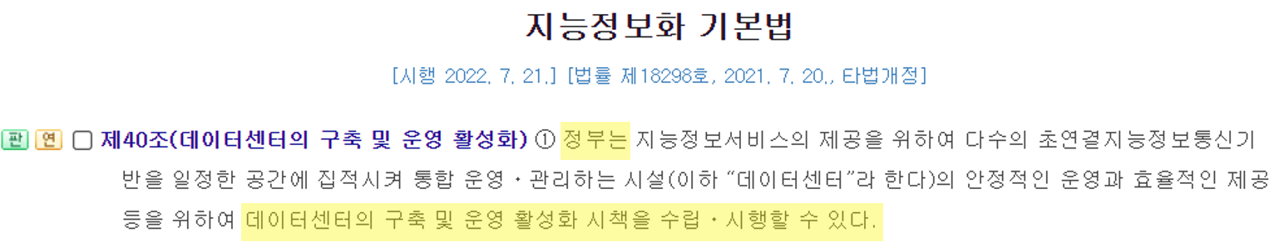
분석 개요
추진 배경
프로젝트 추진 근거
기존 입지 조건 고려한 신규 데이터센터 최적 입지 선정
전국 단위 전력 사용량 분산 및 효율적 전력 관리에 이바지
Notes:
법령 + 목적

Slide 8
2
분석 과정
◦ 분석 모델 전체 프로세스
◦ 가중치 요인
◦ 가중치 설정

Slide 9
분석 과정
입지 선정 요인
광케이블
토지
실거래가
전력
사용량
SW
관련
기업
개수
평균
기온
고속도로 IC
접근성
산사태
태풍
지진

Slide 10
분석 과정
분석 모델 전체 프로세스
데이터 수집
데이터 전처리
데이터 분석
시각화
1차
계약종별 전력사용량
전체 대비 일반용 전력사용량의 비율 산출 (Python)
시계열분석 (Prophet)
토지 실거래가
평균기온
지역별 평균 산출
(Python)
가중치모델
상위 5개 지역의
최적 입지 시각화
SW 기업 현황
광케이블 지도
태풍 발생 정보
지진 발생 정보
시·군 단위로 변경
(Q-GIS)
주성분분석
2차
산사태 위험 지도
고속도로 IC 접근성
하천
도로망
데이터 병합 (Q-GIS)
격자단위의
최적 입지 시각화
Notes:
1차와 2차 분석에 대한 흐름 짚어주기

Slide 11
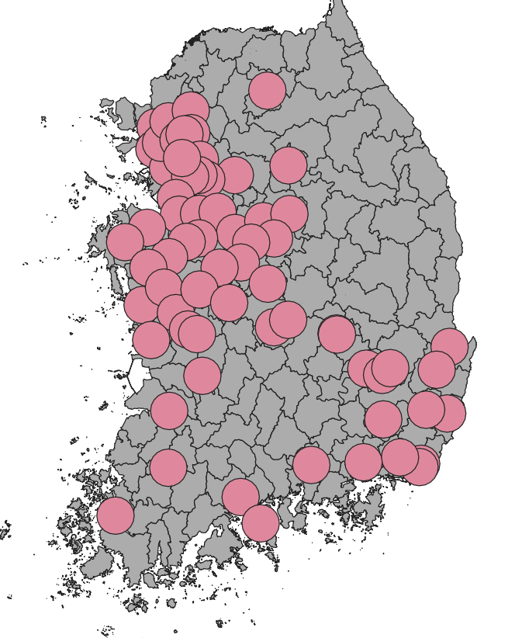
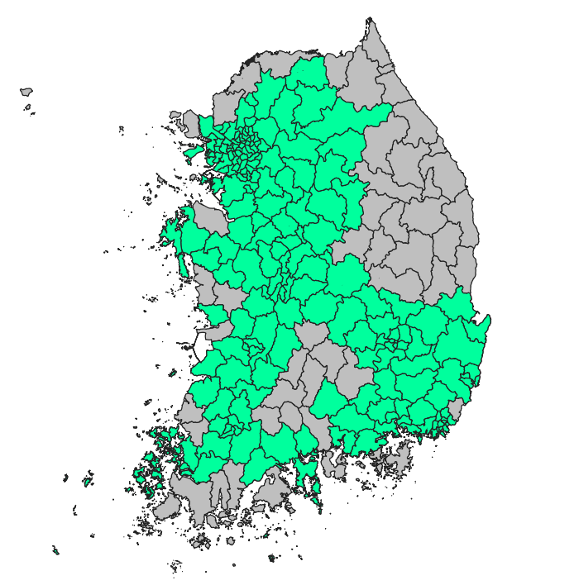
분석 과정
1. 광케이블
15KM 반경으로
광케이블 버퍼 생성
버퍼와 교차하는
시·군 (109개)추출

Slide 12
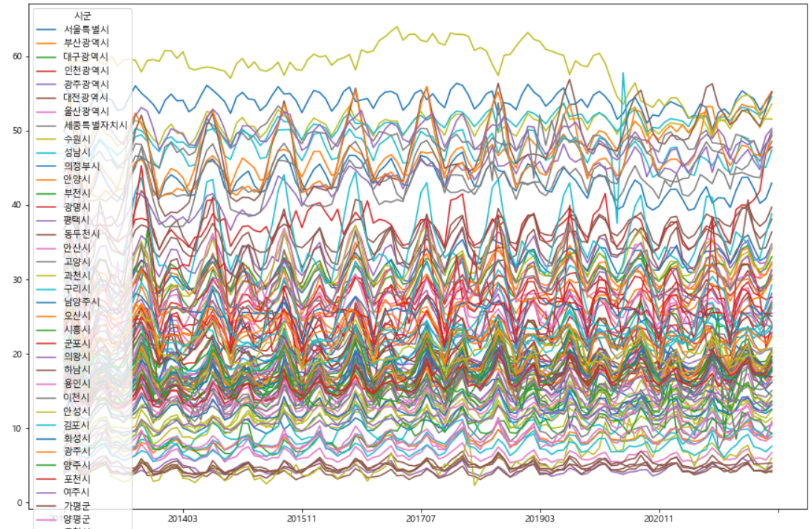
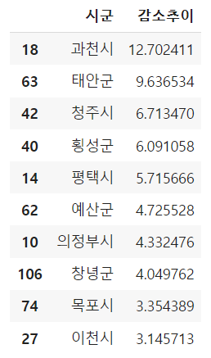
분석 과정
2. 계약종별 전력 및 시계열 분석
① 2012~2022년 전체 대비 일반용 전력량(월별·지역별)비율 데이터 피벗테이블화
② 시계열 분석을 바탕으로 향후 1년 사용량 예측
③ “10년간 연평균의 최대값 - 1년간 예측값”을 계산하여 예측 전력 감소량 산출
감소량 상위 10개 지역

Slide 13
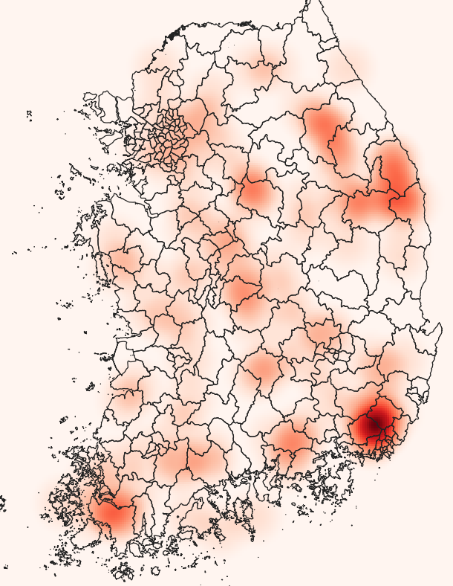
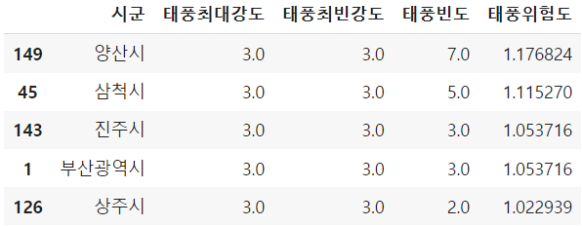
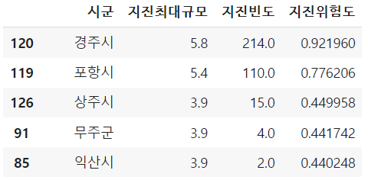
분석 과정
3. 지진·태풍
1. 지진에 대한 2가지 변수 선정
(지진최대규모, 지진빈도)
2. 태풍에 대한 3가지 변수 선정 (태풍최대강도, 태풍최빈강도, 태풍빈도)
3. Min-Max스케일링 및 주성분 분석을 통해 지진·태풍위험도 산출
위험도 산출 결과
태풍 발생 빈도 히트맵

Slide 14
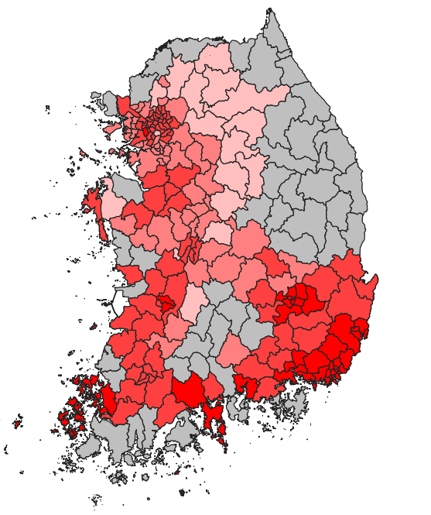
분석 과정
4. 기온
기상관측소별 10년간 연평균 기온 데이터(csv) 추출
위·경도 기반으로 관측소가 속한 시·군 파악 (Q-GIS 활용)
관측소 없는 시·군은 주변 지역 데이터로 대체
평균 기온 시각화 히트맵
Notes:
데이터센터는 전력 사용량이 많다

Slide 15
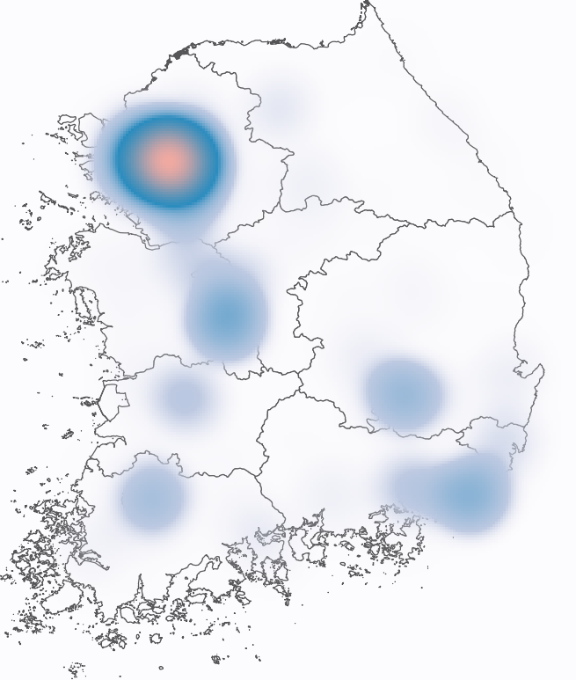
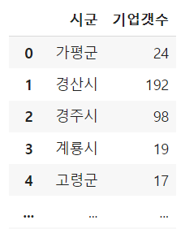
분석 과정
5. SW 기업 개수
시·군별
SW 기업 개수 추출
SW 기업 분포 시각화

Slide 16
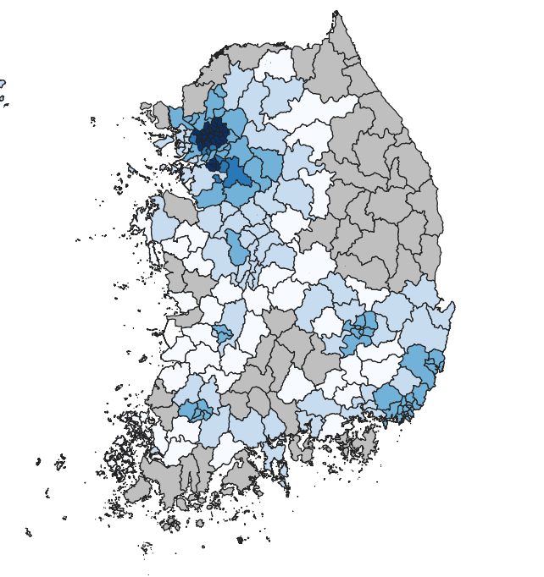
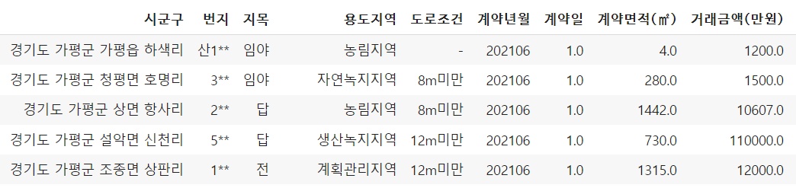
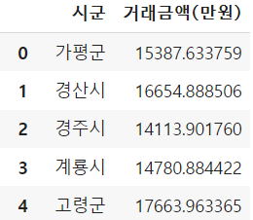
분석 과정
6. 실거래가
① 10년치 지역별 실거래가 데이터 추출
토지 실거래가 시각화
② 시·군 단위로 취합
Notes:
시각화 자료 추가 후 수정 예정

Slide 17
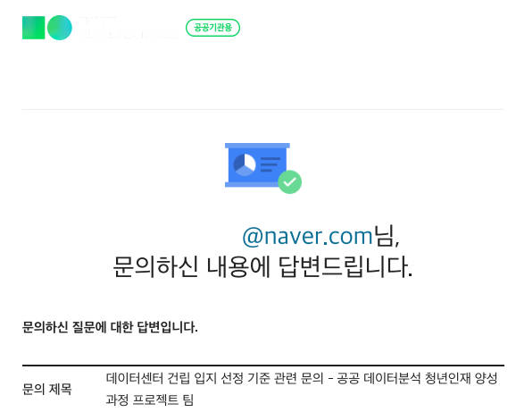
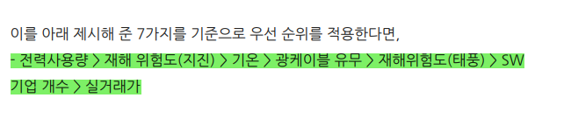
분석 과정
가중치
6가지 가중치 요소
(전력사용량, 재해위험도(지진), 재해위험도(태풍), 실거래가, sw기업개수, 평균 기온) 선정
네이버 측의 자문을 참고하여
(1) 전력사용량
(2) 재해위험도(지진)
(3) 기온
(4) 재해위험도(태풍)
(5) SW 기업 개수
(6) 실거래가
순위 확정
가중치에 대해 네이버 클라우드 플랫폼 측에 자문 요청

Slide 18
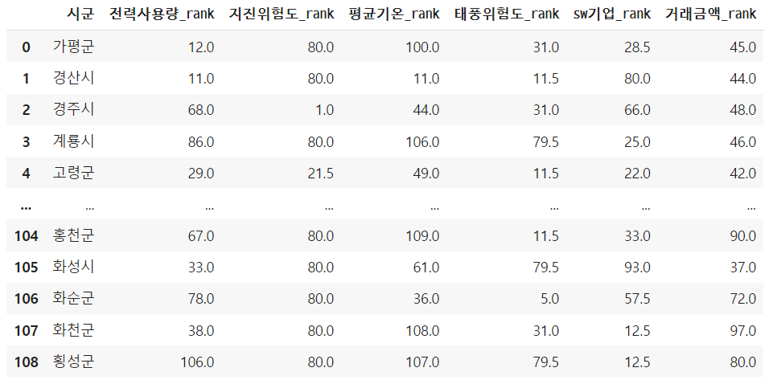
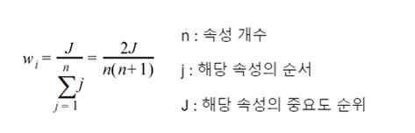
분석 과정
가중치
가중치 계수
예측 전력 감소량 | 0.285
재난위험도(지진) | 0.238
평균 기온 | 0.19
재난위험도(태풍) | 0.142
SW 기업 개수 | 0.095
실거래가 | 0.047
계수 산정식
(다기준의사결정방법 중 Churchman-Ackoff법 사용)
단위 통일을 위해
예측 전력 감소량 · sw기업 개수는 큰 순서대로,
지진위험도 · 태풍위험도 · 실거래가는 작은 순서대로
109~1점까지 부여
Notes:
가중치 산정 식 추가하기

Slide 19
3
분석 결과
◦ 1차 입지 선정
◦ 2차 입지 선정

Slide 20
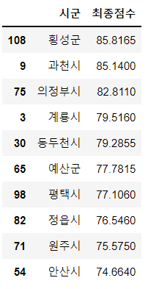
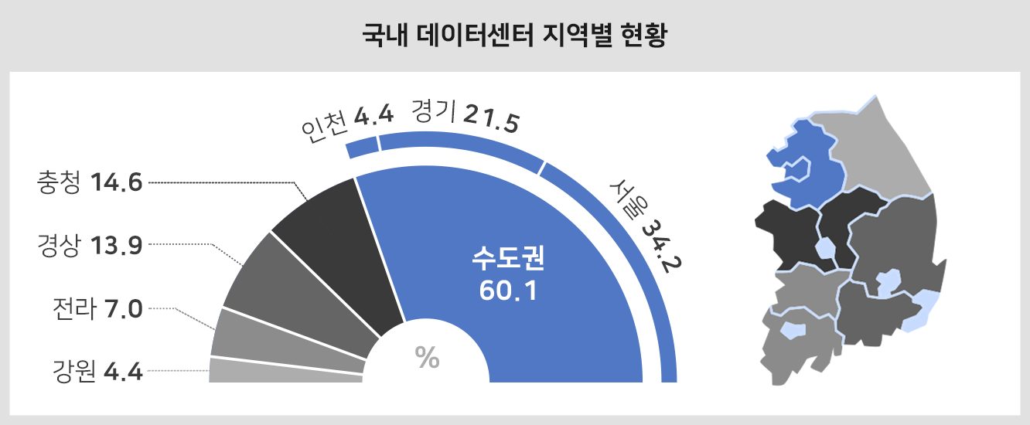
분석 결과
1차 입지 선정
데이터 센터의 수도권 과밀화를 해결하기 위해
비수도권 지역 5곳 선정
가중치 요소 반영 결과

Slide 21
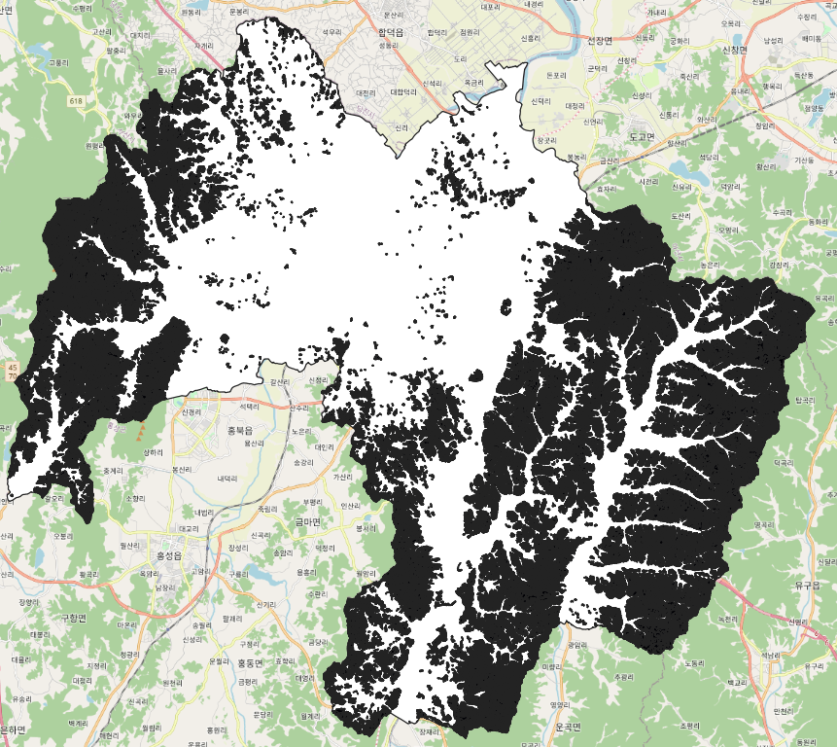
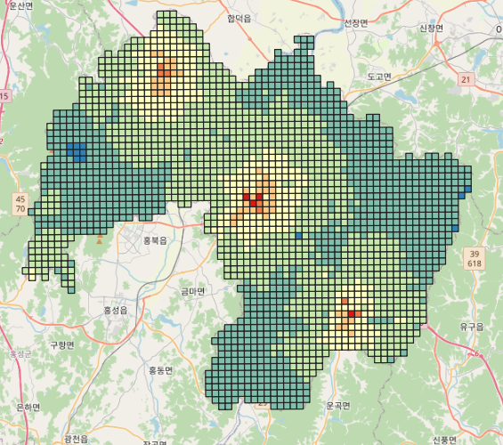
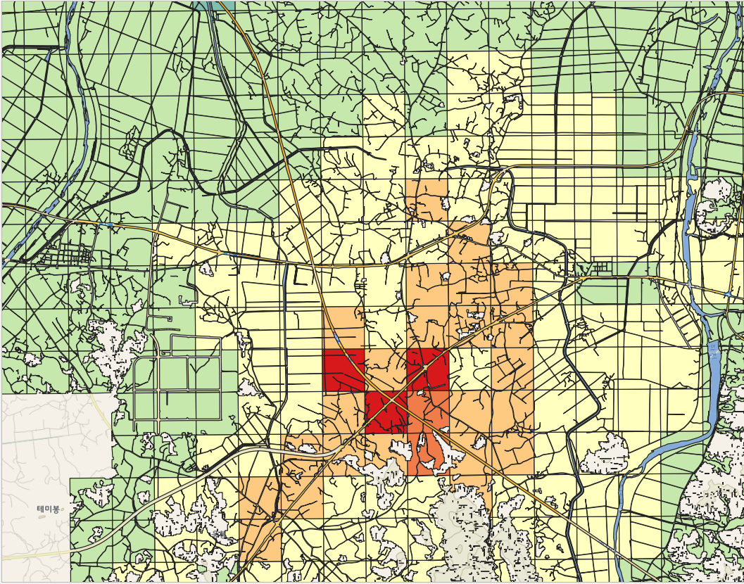
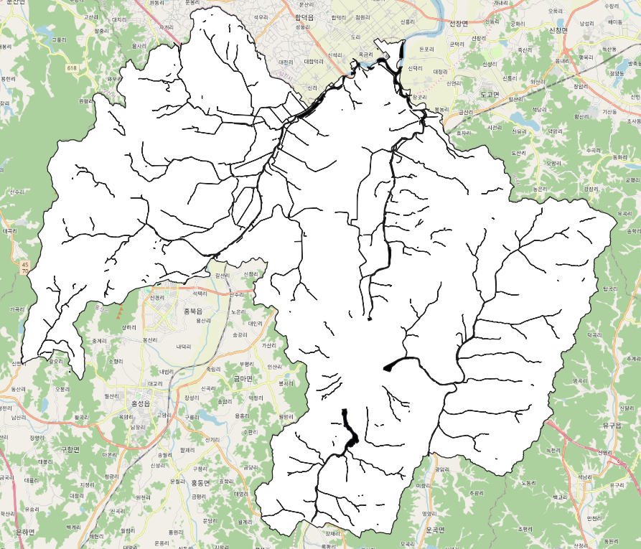
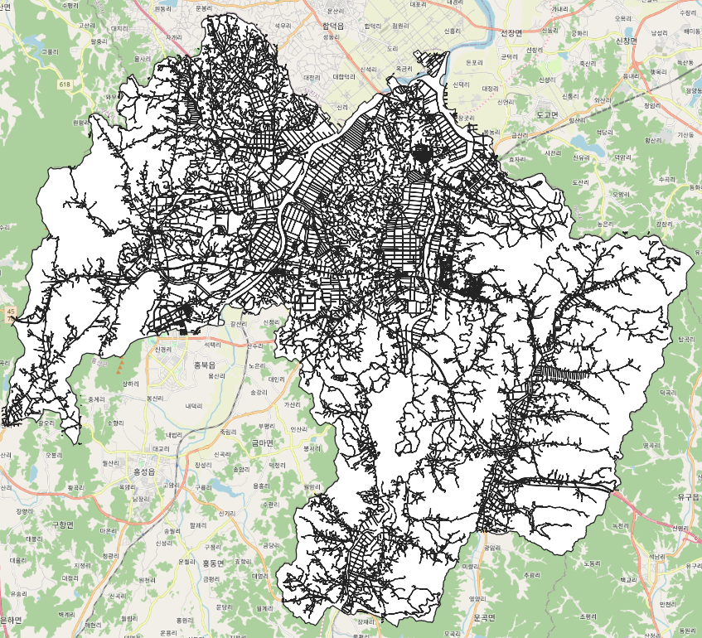
분석 결과
2차 입지 선정
고속도로 IC 접근성
산사태 위험 지도 · 하천 · 도로망
결과

Slide 22
분석 결과
2차 입지 선정
공통 입지 조건
1. 고속도로 IC 접근성 3단계에 해당하는 격자 선택
2. 같은 3단계에 속한 경우,
산사태 위험 지역 · 도로 · 하천을 제외한 면적의 크기가 가장 높은 격자를 최종 입지로 선정
최종순위
1순위 | 강원도 횡성군 횡성읍 곡교리
2순위 | 충청남도 계룡시 두마면 농소리
3순위 | 충청남도 예산군 오가면 월곡리
4순위 | 전라북도 정읍시 입암면 신면리
5순위 | 강원도 원주시 문막읍 반계리

Slide 23
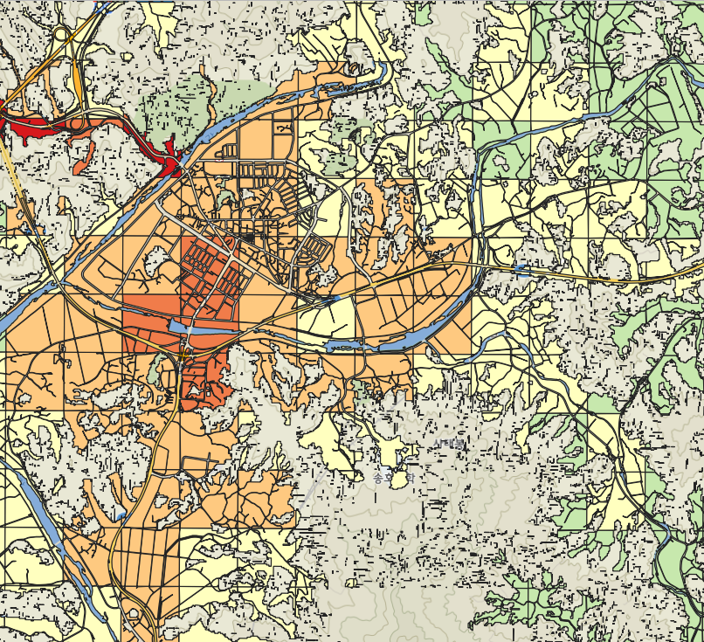
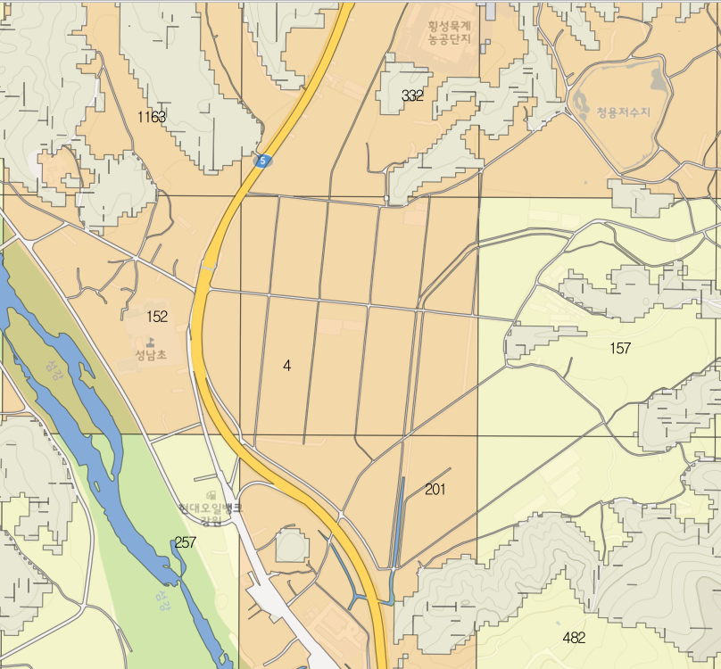
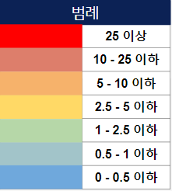
분석 결과
2차 입지 선정 - 강원도 횡성군
입지 특성
5개 지역 중
예측 전력 감소량 · 기온 점수 1위
강원도 횡성군 횡성읍 곡교리
Notes:
등급 분할 기준 추가 필요!

Slide 24
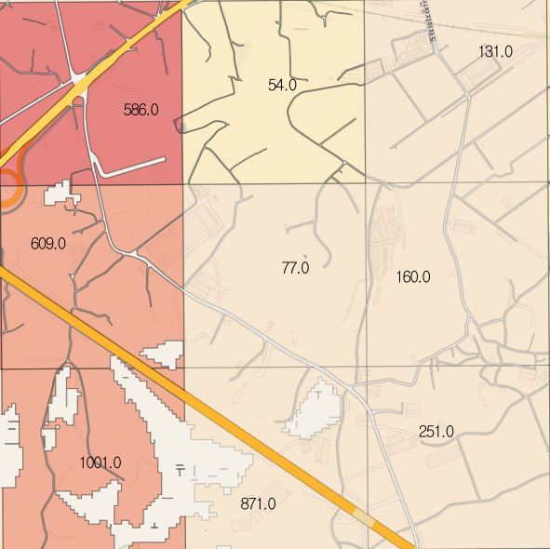
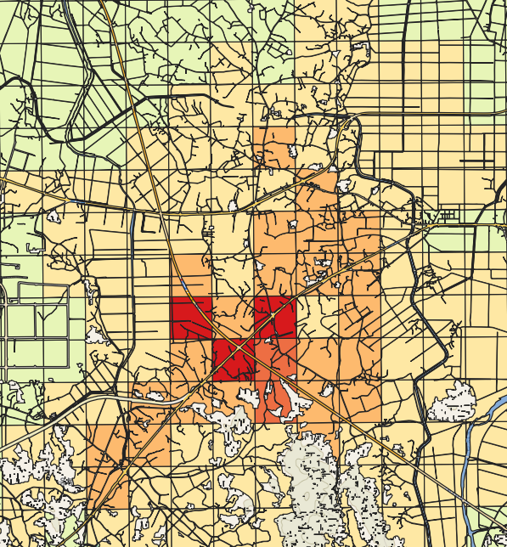
분석 결과
2차 입지 선정 - 충청남도 예산군
충청남도 예산군 오가면 월곡리
입지 특성
근방에 예당 저수지 위치,
냉각수 공급 원활

Slide 25
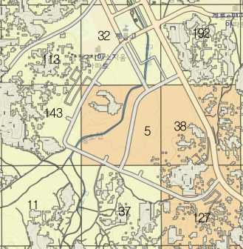
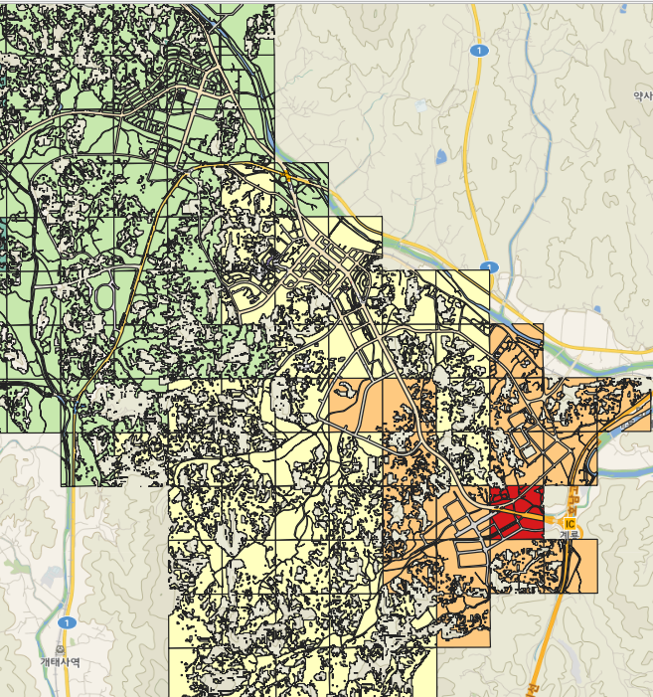
분석 결과
2차 입지 선정 - 충청남도 계룡시
충청남도 계룡시 두마면 농소리
입지 특성
근방에 KTX계룡역 위치, 교통 편리

Slide 26
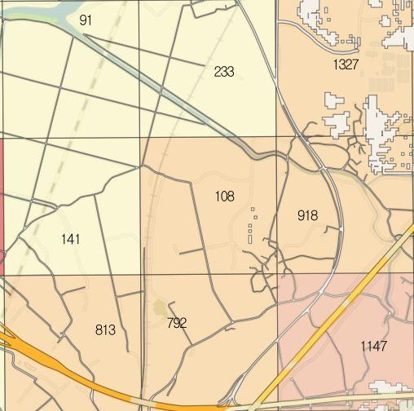
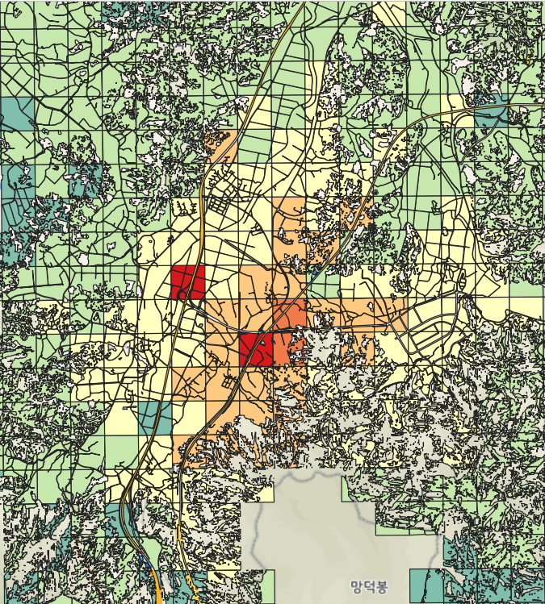
분석 결과
2차 입지 선정 - 전라북도 정읍시
전라북도 정읍시 입암면 신면리
입지 특성
낮은 토지 실거래가
하이퍼스케일 데이터센터 건설에 적합

Slide 27
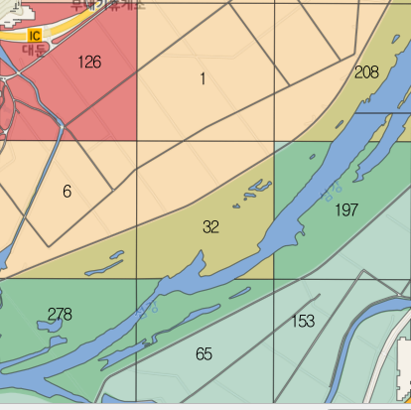
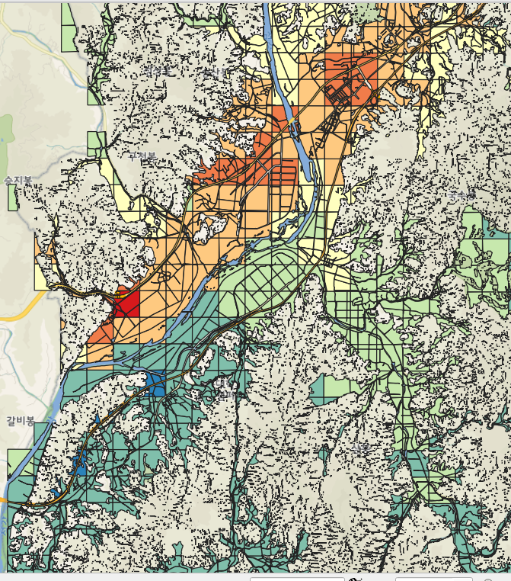
분석 결과
2차 입지 선정 - 강원도 원주시
강원도 원주시 문막읍 반계리
입지 특성
문막일반산업단지 존재
안정적 전력 공급 가능

Slide 28
4
활용 방안
◦ 기대 효과
◦ 활용 방안

Slide 29





활용 방안
기대효과
정책
환경
기존 수도권에 과밀화된 데이터센터 분산을 위한 정책으로 활용
4차 산업혁명 관련 정책 수립
그린데이터인증등급 획득 데이터센터 비율 증대
재생에너지를 지역난방에 활용
전력
경제
수도권 전력난 해결
수도권에 집중된 전력사용량 분산
민간 클라우드 산업 활성화
산업 단지 조성
해외 투자자 유치
탄소배출권 재판매에 따른 수익 창출

Slide 30
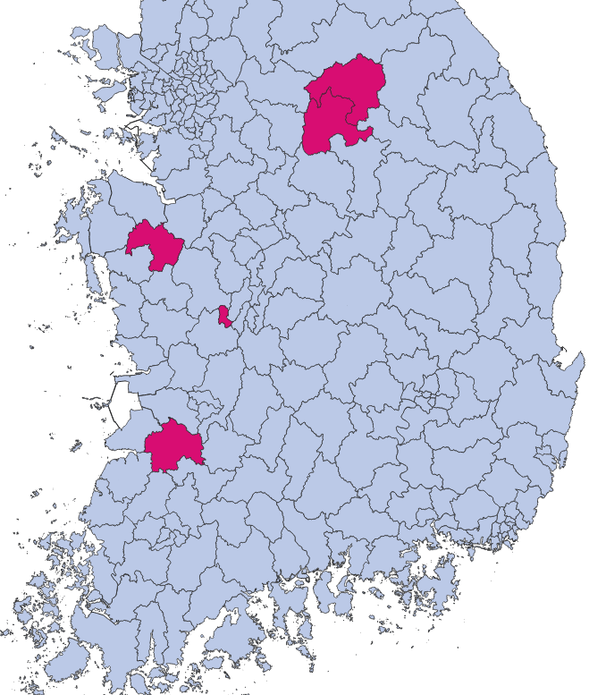
활용 방안
분석 결과 활용 방안
지자체별 각 지역 내 데이터 센터 최적 입지 선정 시
가이드라인으로 활용
데이터 센터 유치를 위한 지역별 설명 자료로 활용
각 지역 전력 수급 참고 자료로 활용
입지 선정 결과 상위권 지역에 데이터센터 건립 시 전력 사용량 예측 모델 생성하여 타당성 평가 가능
인프라 낙후 지역 보완 위한 정책 제안

Slide 31
감사합니다

